Slide 1

KINNISVARATURU ÜLEVAADE
OKTOOBER 2023
Allikad: Maa-amet (10.2023 andmed on seisuga 07.11.2023), kv.ee, Eesti Pank, Statistikaamet

Slide 2
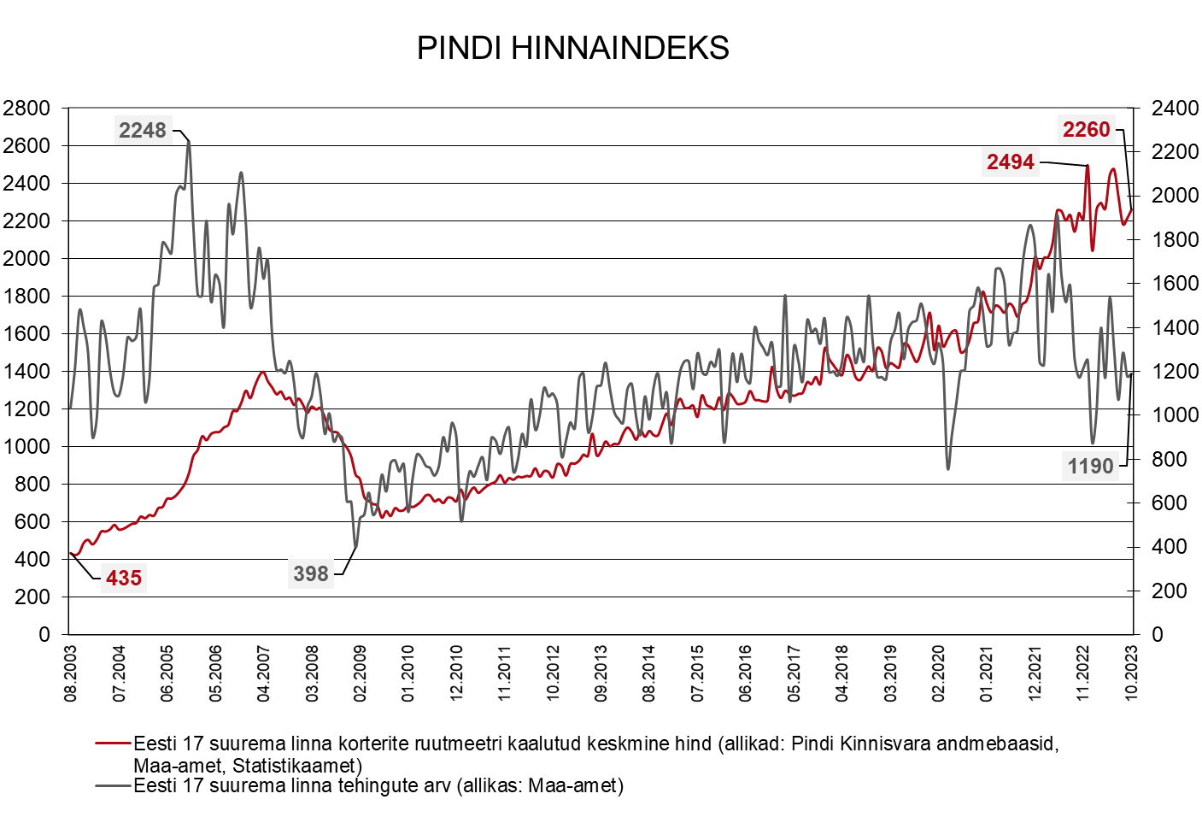
Indeksi muutused võrreldes :
- m² kaalutud keskmise hinna muutus kinnisvarabuumi aegse hinnatipuga (aprill 2007): +62%
- m² kaalutud keskmise hinna muutus hinnatipuga (detsember 2022): -9%
- m² kaalutud keskmise hinna muutus põhjaga (juuli 2009): +262%
- m² kaalutud keskmise hinna muutus eelmise kuuga: +2%
- tehingute arvu muutus tipuga: -47%
- tehingute arvu muutus põhjaga: +199%
- tehingute arvu muutus eelmise kuuga: +1%

Slide 3
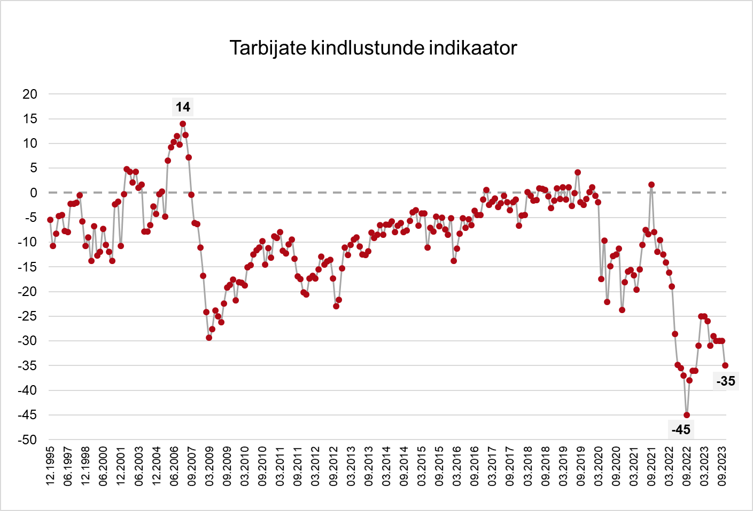
Tarbijate kindlustunde indikaatori muutus:
- kindlustunde muutus tipuga (jaanuar 2007): -49
- kindlustunde muutus põhjaga (september 2022): +10

Slide 4
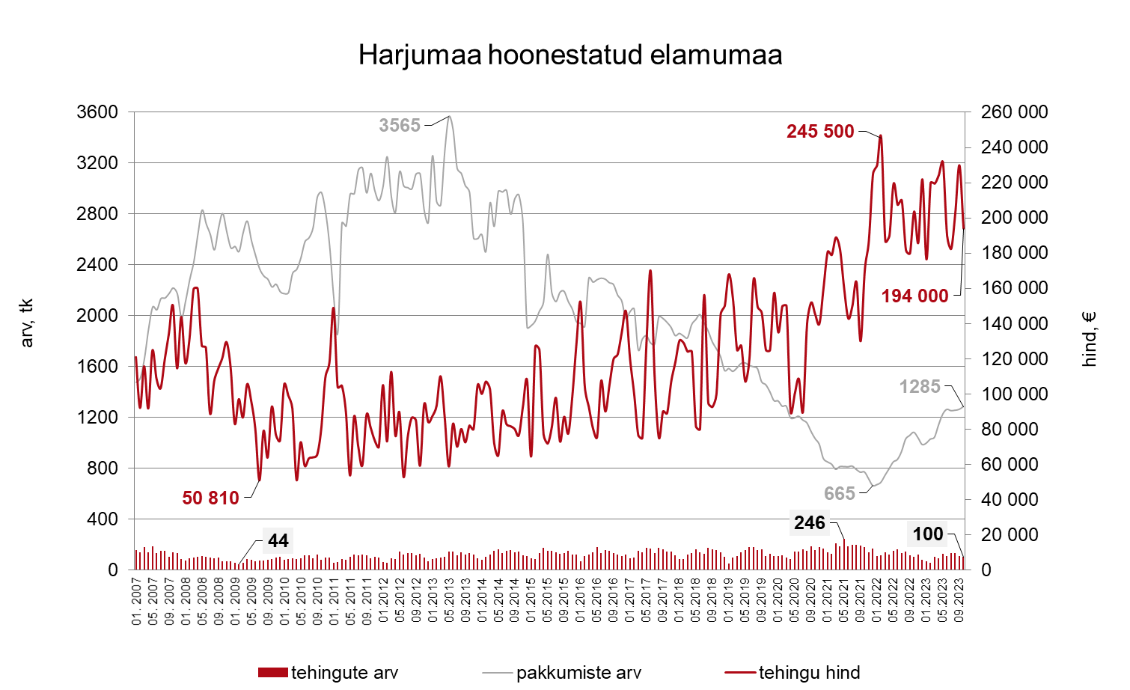
Tehinguhind on muutunud võrreldes :
- hinnatipuga (veebruar 2022): -21%
- eelmise kuuga: -16%
- kuu kalleim tehing oli: 1 200 000 €
- eelmise kuu tehingute arv: 107
- selle kuu tehingute arv: 100

Slide 5
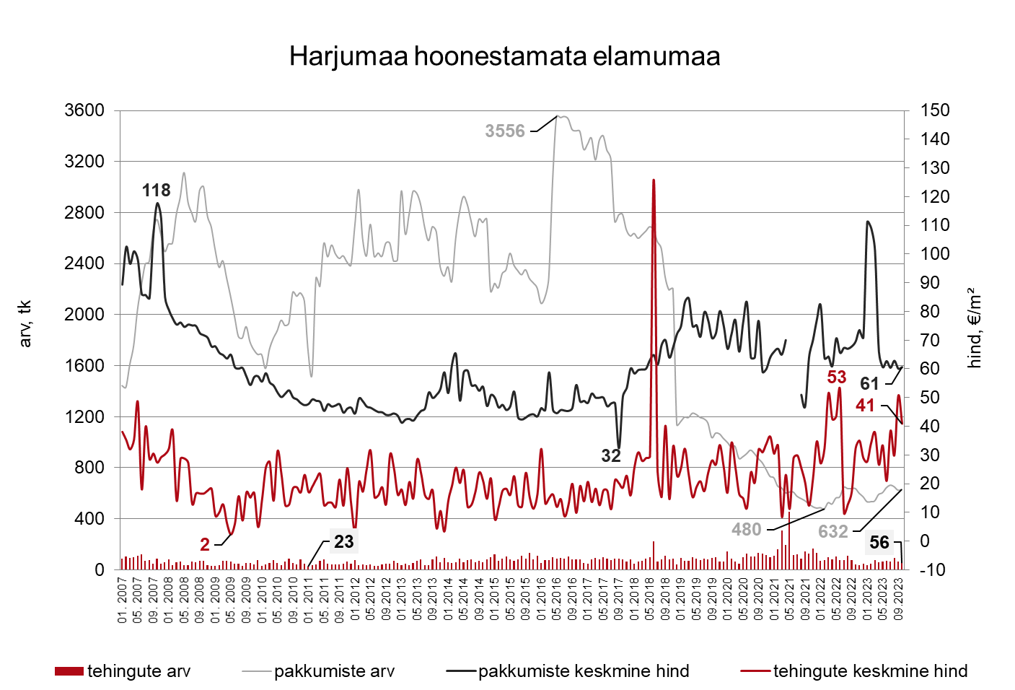
Tehinguhind on muutunud võrreldes :
- hinnatipuga (juuni 2022): -22%
- eelmise kuuga: -19%
- kuu kalleim tehing oli: 420 000 €
- eelmise kuu tehingute arv: 62
- selle kuu tehingute arv: 56

Slide 6
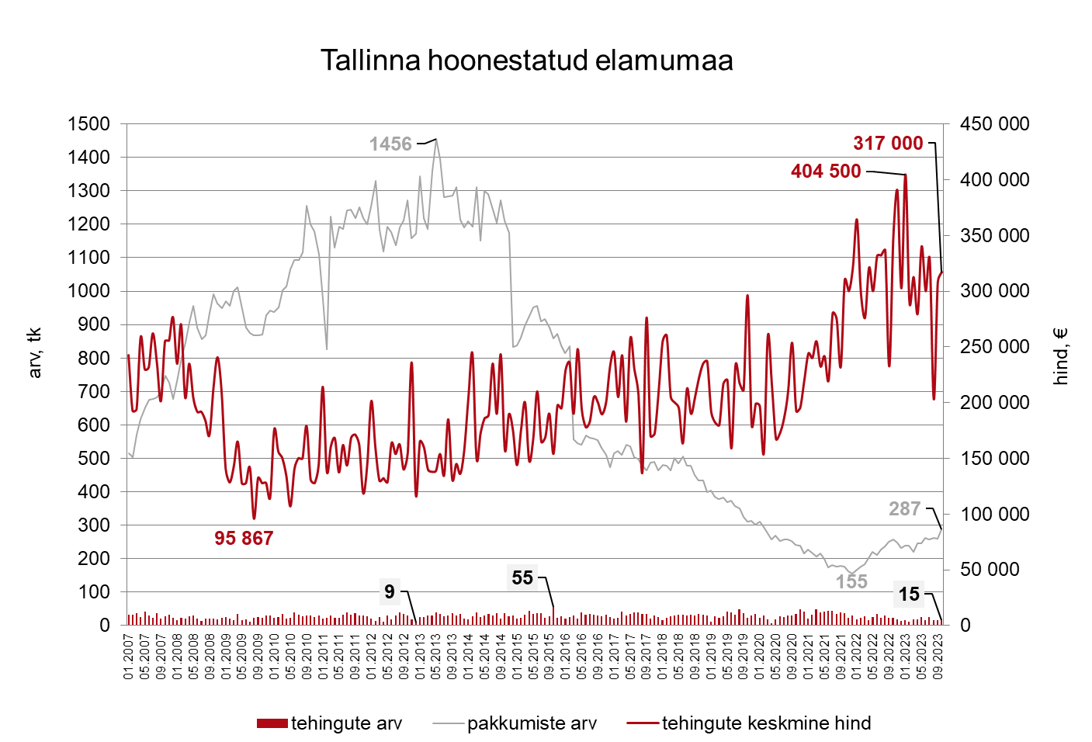
Tehinguhind on muutunud võrreldes:
- hinnatipuga (jaanuar 2023): -22%
- eelmise kuuga: +3%
- kuu kalleim tehing oli: 972 000 €
- eelmise kuu tehingute arv: 16
- selle kuu tehingute arv: 15

Slide 7
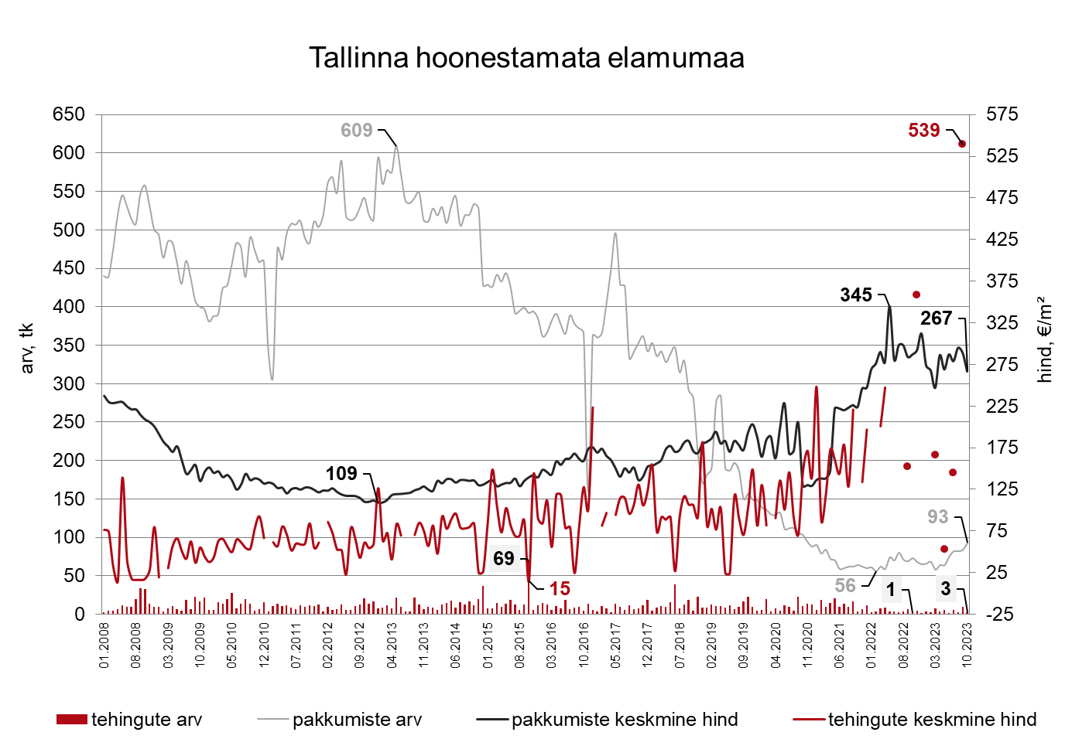
Tehinguhind* on muutunud võrreldes:
- hinnatipuga (november 2022): +50%
- septembri kalleim tehing oli: 3 742 200 €
- septembri tehingute arv: 10
- oktoobri tehingute arv: 3
* september 2023 andmed (tehingute hindasid puudutavad andmed kuvatakse Maa-ameti hinnastatistikas juhul, kui on toimunud vähemalt 5 tehingut)

Slide 8
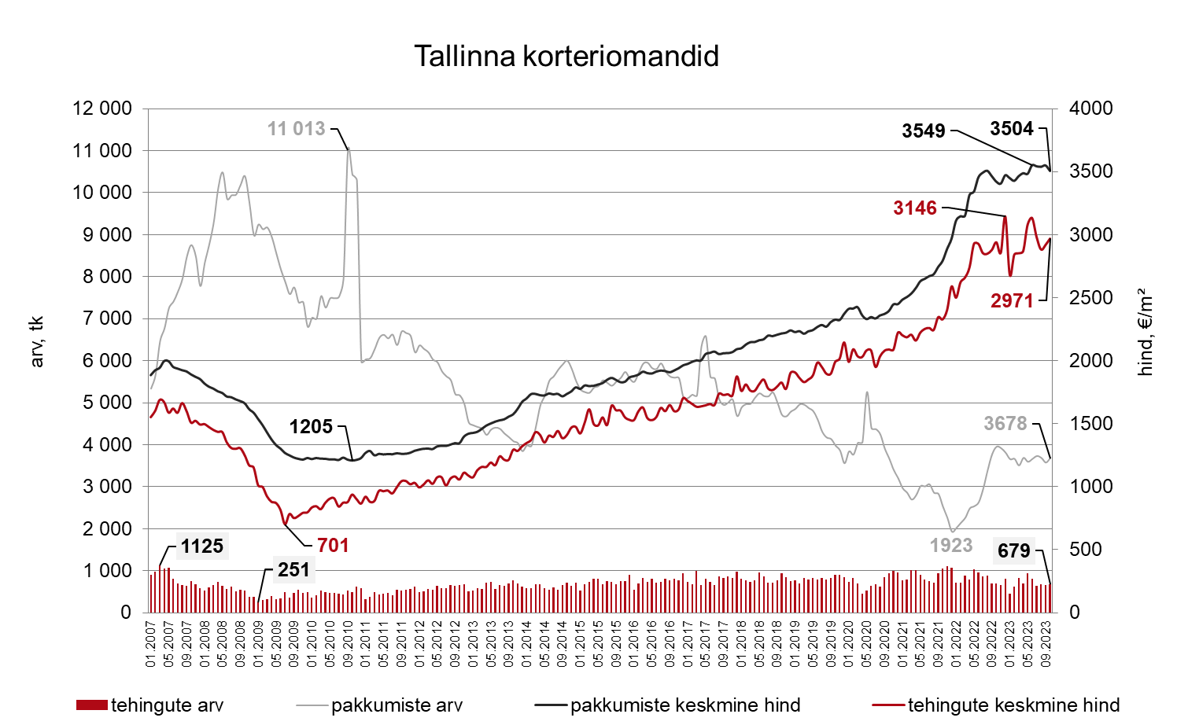
Tehinguhind on muutunud võrreldes :
- hinnatipuga (detsember 2022): -6%
- põhjaga (juuli 2009): +324%
- eelmise kuuga: +2%
- viimase aasta pakkumishinna ja tehinguhinna vahe: 19%
- kuu kalleim tehing oli: 674 000 €
- viimase aasta keskmise tehinguhinna muutus: +1%
- eelmise kuu tehingute arv: 664
- selle kuu tehingute arv: 679

Slide 9
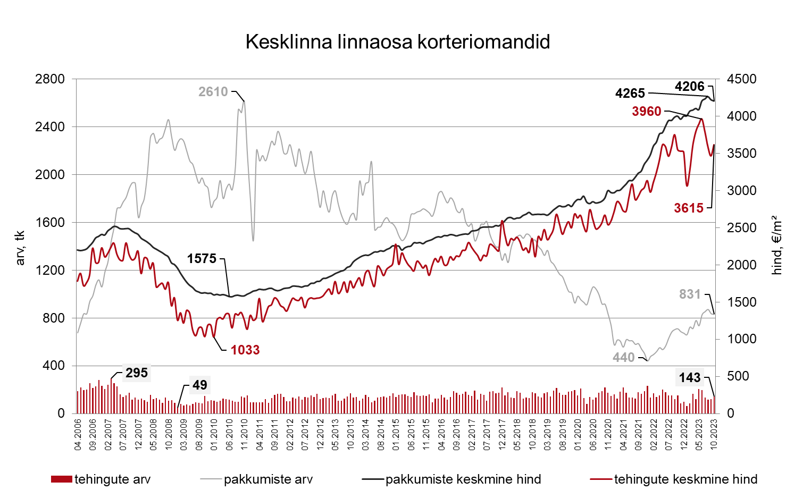
Tehinguhind on muutunud võrreldes:
- hinnatipuga (juuni 2023): -9%
- põhjaga (jaanuar 2010): +250%
- eelmise kuuga: +4%
- viimase aasta pakkumishinna ja tehinguhinna vahe: 15%
- kuu kalleim tehing oli: 674 000 €
- viimase aasta keskmise tehinguhinna muutus: +2%
- eelmise kuu tehingute arv: 121
- selle kuu tehingute arv: 143

Slide 10
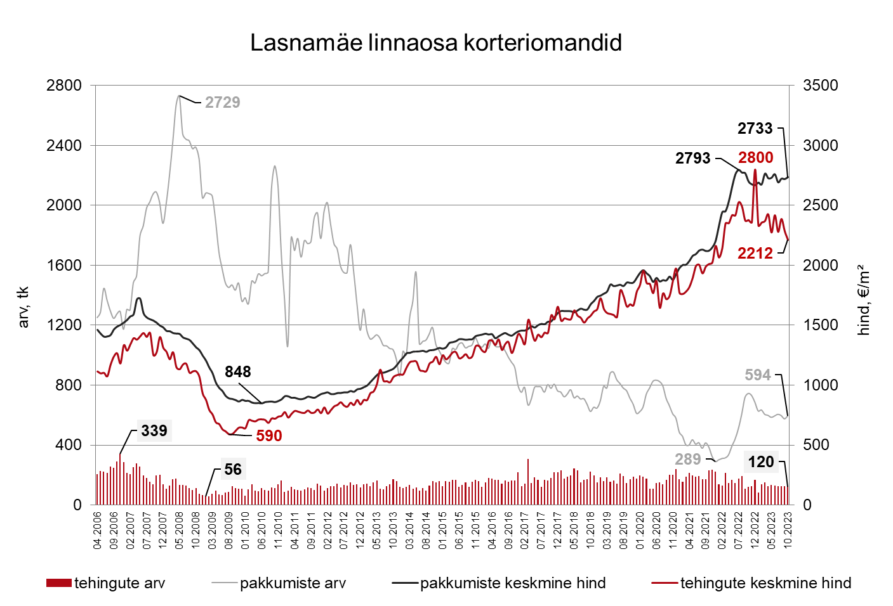
Tehinguhind on muutunud võrreldes:
- hinnatipuga (detsember 2022): -21%
- põhjaga (august 2009): +275%
- eelmise kuuga: -3%
- viimase aasta pakkumishinna ja tehinguhinna vahe: 15%
- kuu kalleim tehing oli: 302 000 €
- viimase aasta keskmise tehinguhinna muutus: -7%
- eelmise kuu tehingute arv: 125
- selle kuu tehingute arv: 120

Slide 11
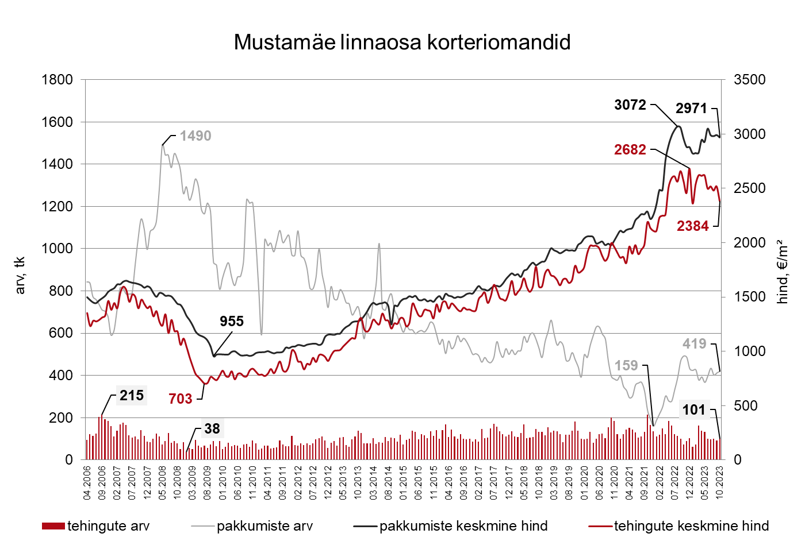
Tehinguhind on muutunud võrreldes:
- hinnatipuga (detsember 2022): -11%
- põhjaga (juuli 2009): +239%
- eelmise kuuga: -5%
- viimase aasta pakkumishinna ja tehinguhinna vahe: 16%
- kuu kalleim tehing oli: 275 000 €
- viimase aasta keskmise tehinguhinna muutus: -7%
- eelmise kuu tehingute arv: 91
- selle kuu tehingute arv: 101

Slide 12
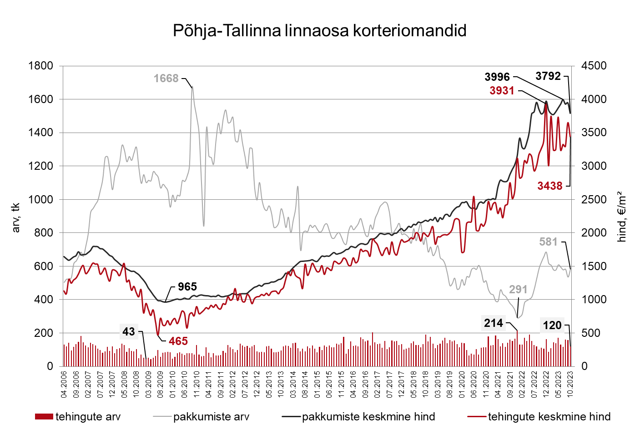
Tehinguhind on muutunud võrreldes:
- hinnatipuga (detsember 2022): -13%
- põhjaga (juuli 2009): +639%
- eelmise kuuga: -6%
- viimase aasta pakkumishinna ja tehinguhinna vahe: 13%
- kuu kalleim tehing oli: 650 000 €
- viimase aasta keskmise tehinguhinna muutus: +5%
- eelmise kuu tehingute arv: 158
- selle kuu tehingute arv: 120

Slide 13
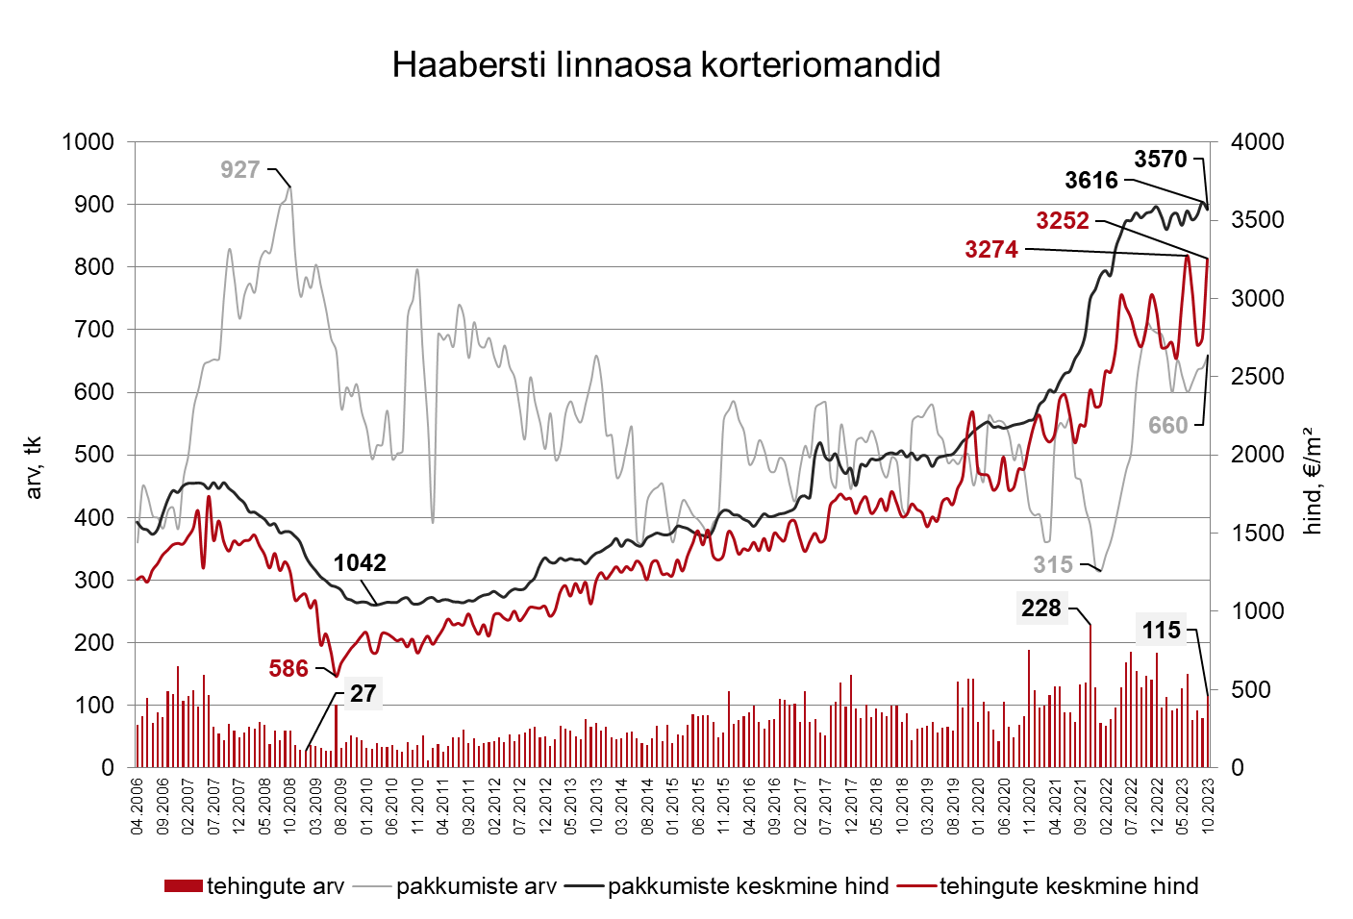
Tehinguhind on muutunud võrreldes:
- hinnatipuga (juuni 2023): -1%
- põhjaga (juuli 2009): +455%
- eelmise kuuga: +18%
- viimase aasta pakkumishinna ja tehinguhinna vahe: 23%
- kuu kalleim tehing oli: 584 000 €
- viimase aasta keskmise tehinguhinna muutus: +16%
- eelmise kuu tehingute arv: 80
- selle kuu tehingute arv: 115

Slide 14
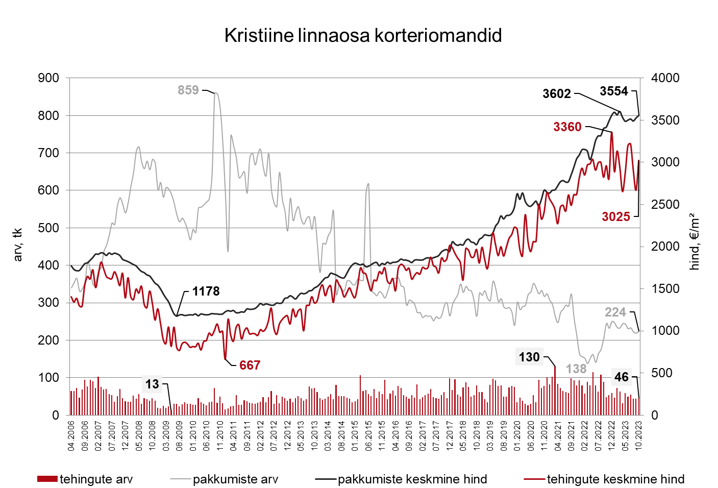
Tehinguhind on muutunud võrreldes:
- hinnatipuga (detsember 2022): -10%
- põhjaga (jaanuar 2011): +354%
- eelmise kuuga: +13%
- viimase aasta pakkumishinna ja tehinguhinna vahe: 19%
- kuu kalleim tehing oli: 505 000 €
- viimase aasta keskmise tehinguhinna muutus: +2%
- eelmise kuu tehingute arv: 44
- selle kuu tehingute arv: 46

Slide 15
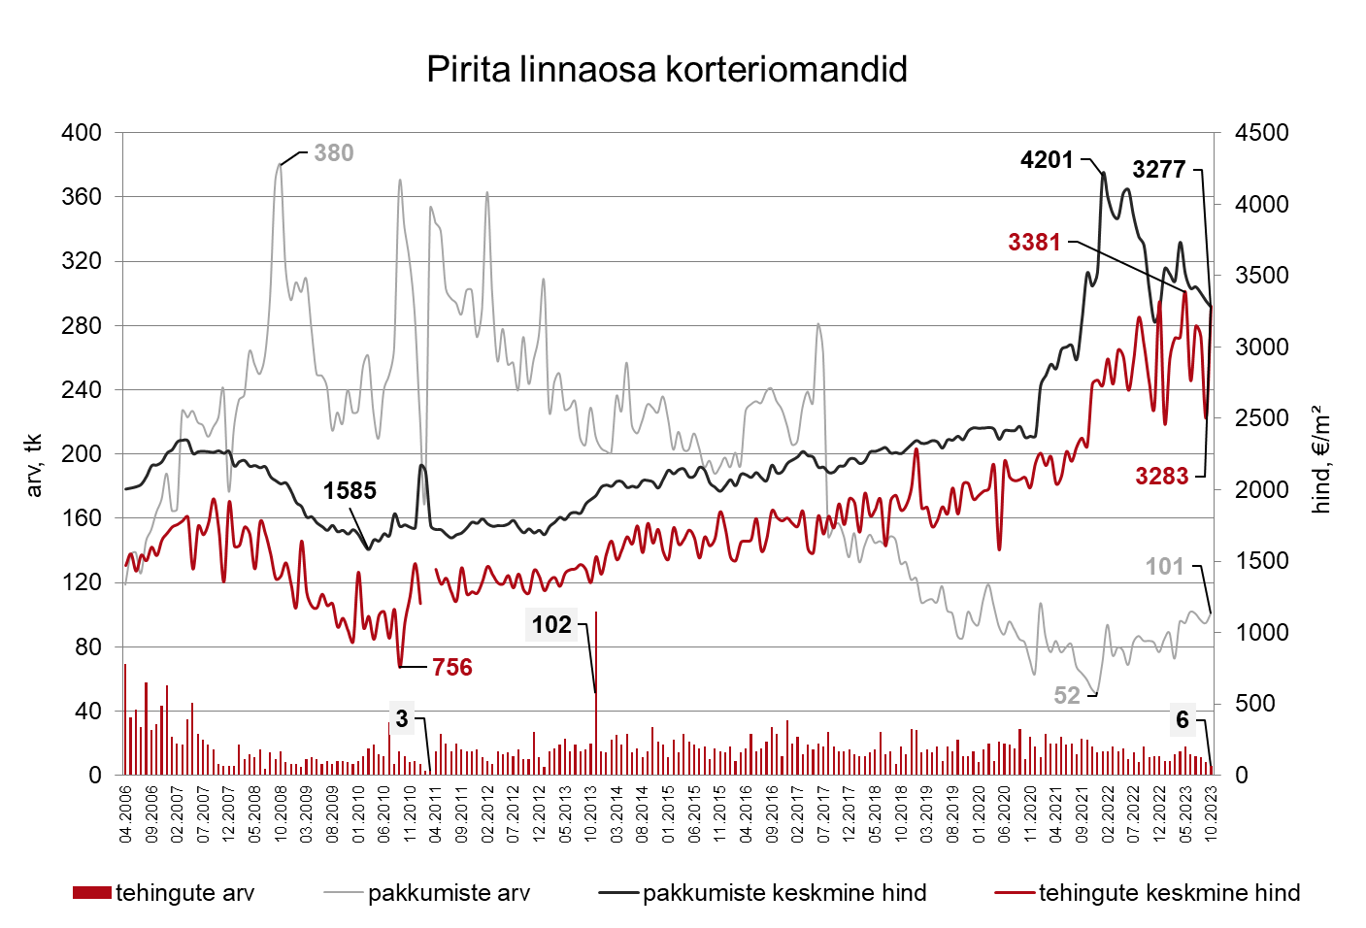
Tehinguhind on muutunud võrreldes:
- hinnatipuga (mai 2023): -3%
- põhjaga (september 2010): +334%
- eelmise kuuga: +31%
- viimase aasta pakkumishinna ja tehinguhinna vahe: 17%
- kuu kalleim tehing oli: 610 000 €
- viimase aasta keskmise tehinguhinna muutus: +19%
- eelmise kuu tehingute arv: 8
- selle kuu tehingute arv: 6

Slide 16
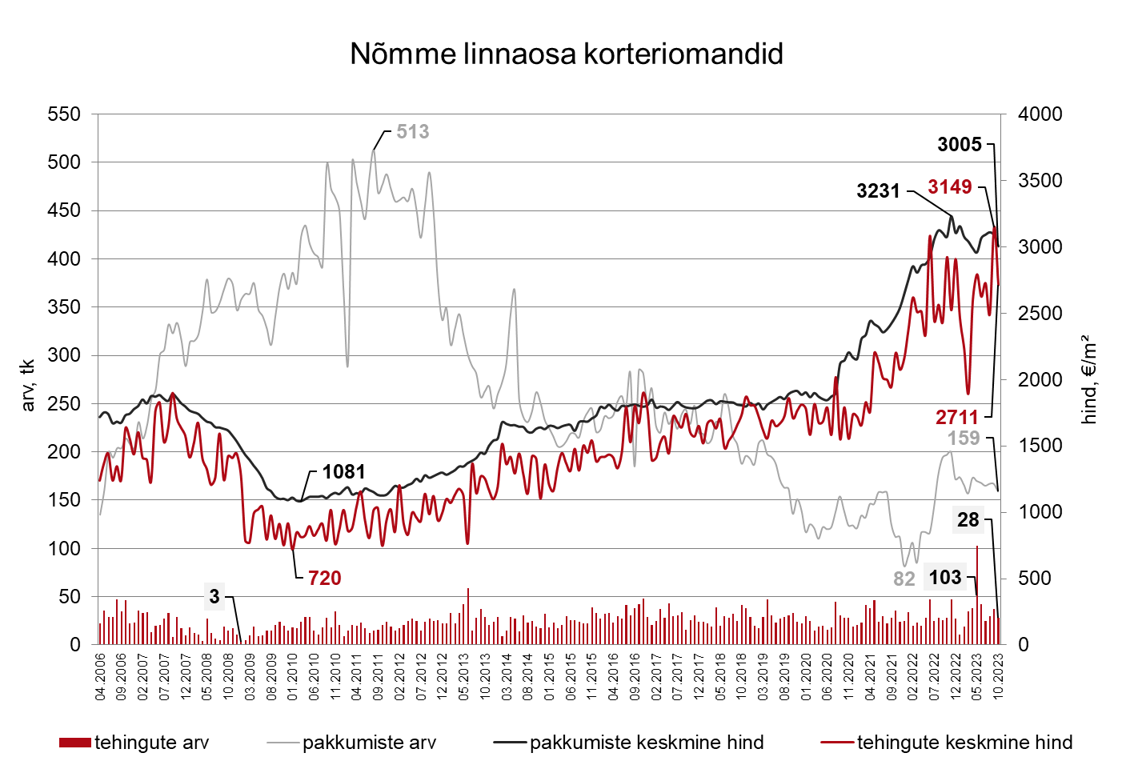
Tehinguhind on muutunud võrreldes:
- hinnatipuga (september 2023): -14%
- põhjaga (jaanuar 2010): +276%
- eelmise kuuga: -14%
- viimase aasta pakkumishinna ja tehinguhinna vahe: 21%
- kuu kalleim tehing oli: 390 000 €
- viimase aasta keskmise tehinguhinna muutus: -7%
- eelmise kuu tehingute arv: 37
- selle kuu tehingute arv: 28

Slide 17
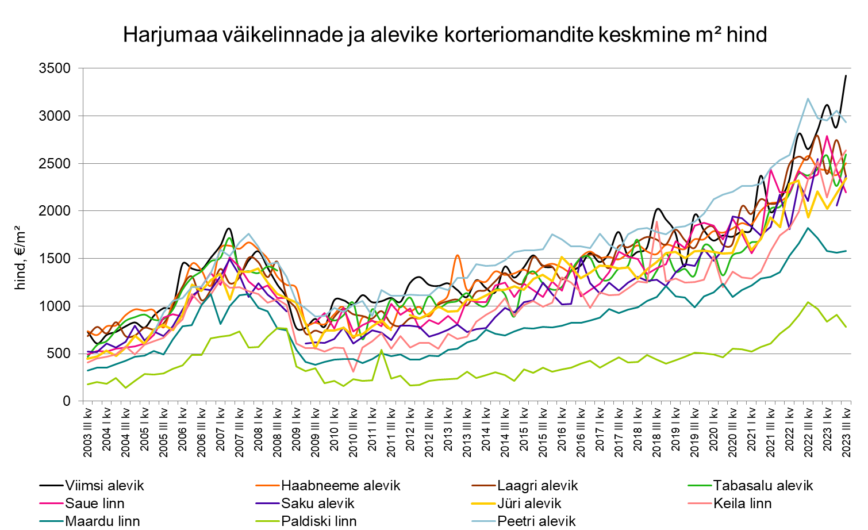

Slide 18
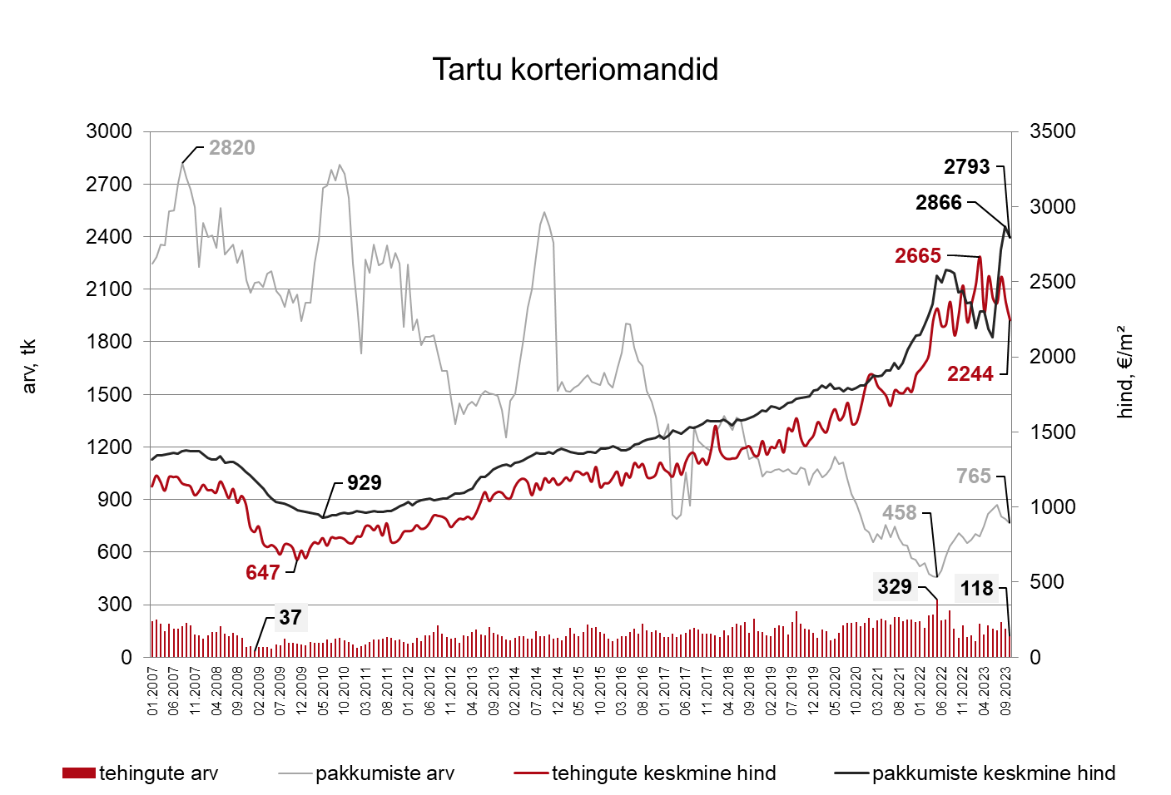
Tehinguhind on muutunud võrreldes:
- hinnatipuga (märts 2023): -16%
- põhjaga (november 2009): +247%
- eelmise kuuga: -5%
- viimase aasta pakkumishinna ja tehinguhinna vahe: 1%
- kuu kalleim tehing oli: 300 000 €
- viimase aasta keskmise tehinguhinna muutus: -2%
- eelmise kuu tehingute arv: 164
- selle kuu tehingute arv: 118

Slide 19
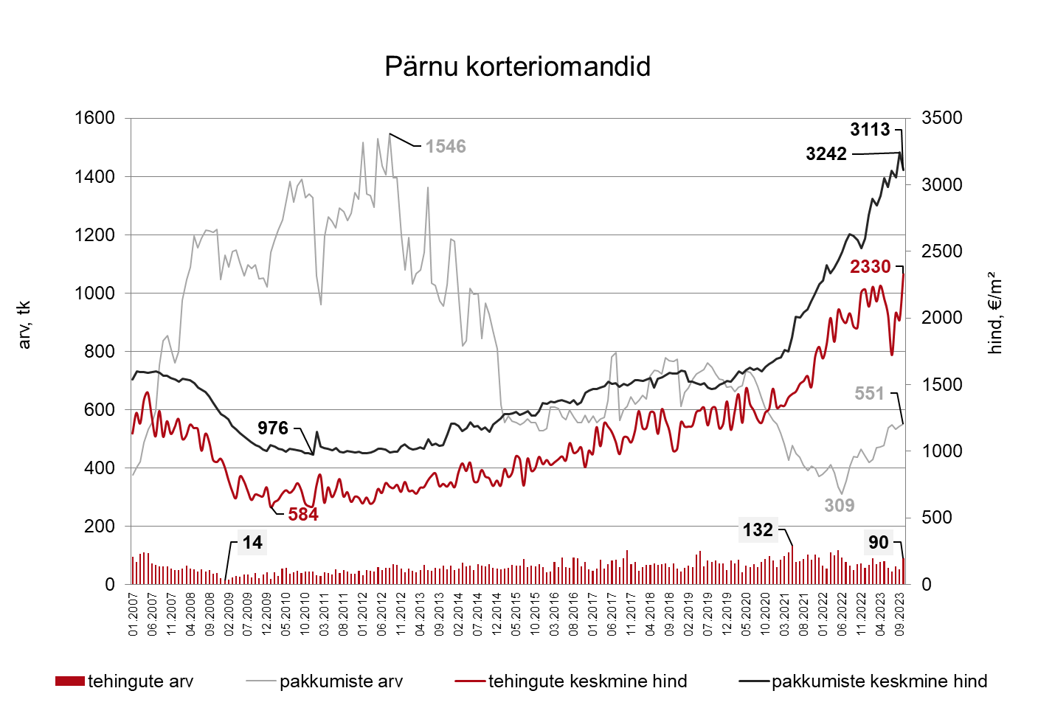
Tehinguhind on muutunud võrreldes:
- hinnatipuga (aprill 2023): +4%
- põhjaga (jaanuar 2010): +299%
- eelmise kuuga: +17%
- viimase aasta pakkumishinna ja tehinguhinna vahe: 40%
- kuu kalleim tehing oli: 350 000 €
- viimase aasta keskmise tehinguhinna muutus: +21%
- eelmise kuu tehingute arv: 52
- selle kuu tehingute arv: 90

Slide 20
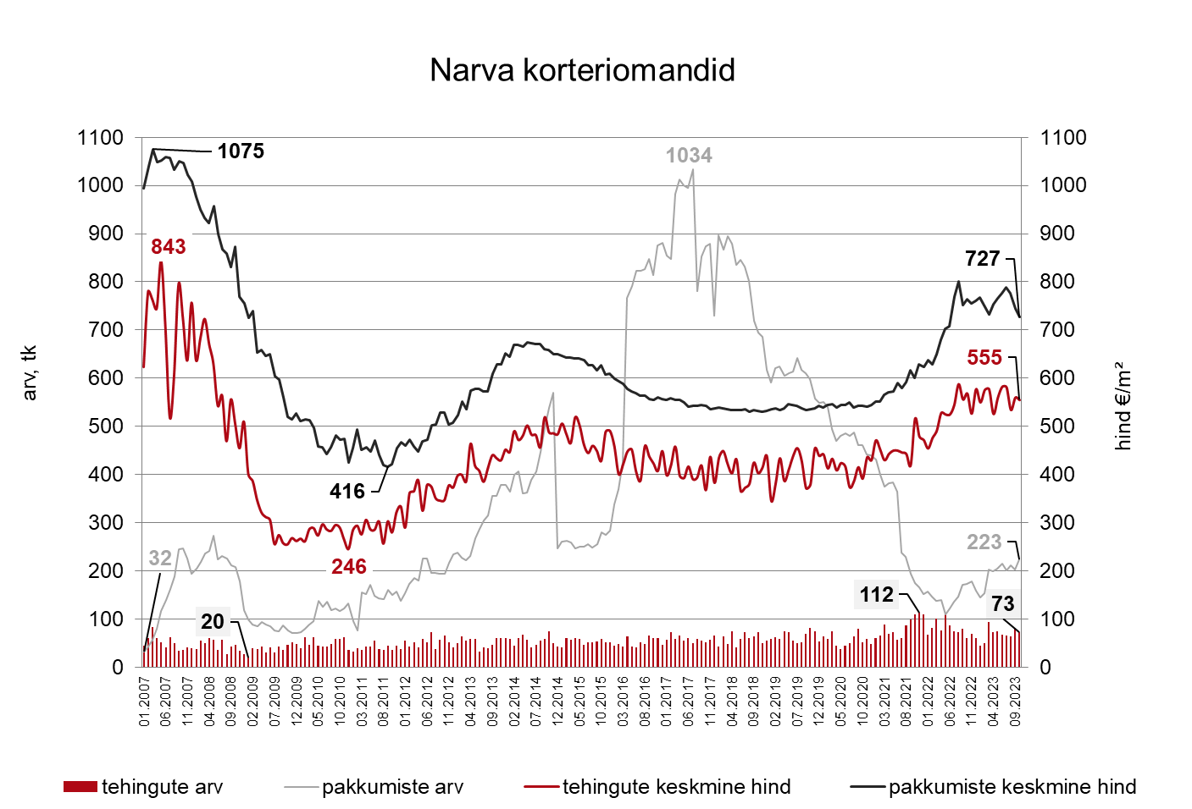
Tehinguhind on muutunud võrreldes:
- hinnatipuga (mai 2007): -34%
- põhjaga (detsember 2010): +117%
- eelmise kuuga: -1%
- viimase aasta pakkumishinna ja tehinguhinna vahe: 36%
- kuu kalleim tehing oli: 67 999 €
- viimase aasta keskmise tehinguhinna muutus: -2%
- eelmise kuu tehingute arv: 79
- selle kuu tehingute arv: 73

Slide 21
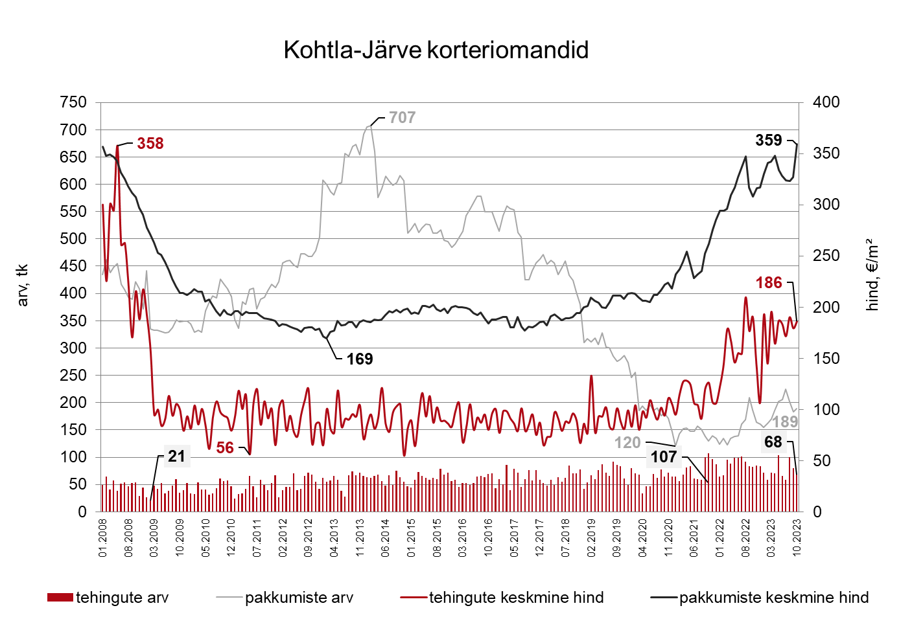
Tehinguhind on muutunud võrreldes:
- hinnatipuga (juuni 2007): -48%
- põhjaga (mai 2011): +232%
- eelmise kuuga: +4%
- viimase aasta pakkumishinna ja tehinguhinna vahe: 100%
- kuu kalleim tehing oli: 52 000 €
- viimase aasta keskmise tehinguhinna muutus: -2%
- eelmise kuu tehingute arv: 80
- selle kuu tehingute arv: 68

Slide 22
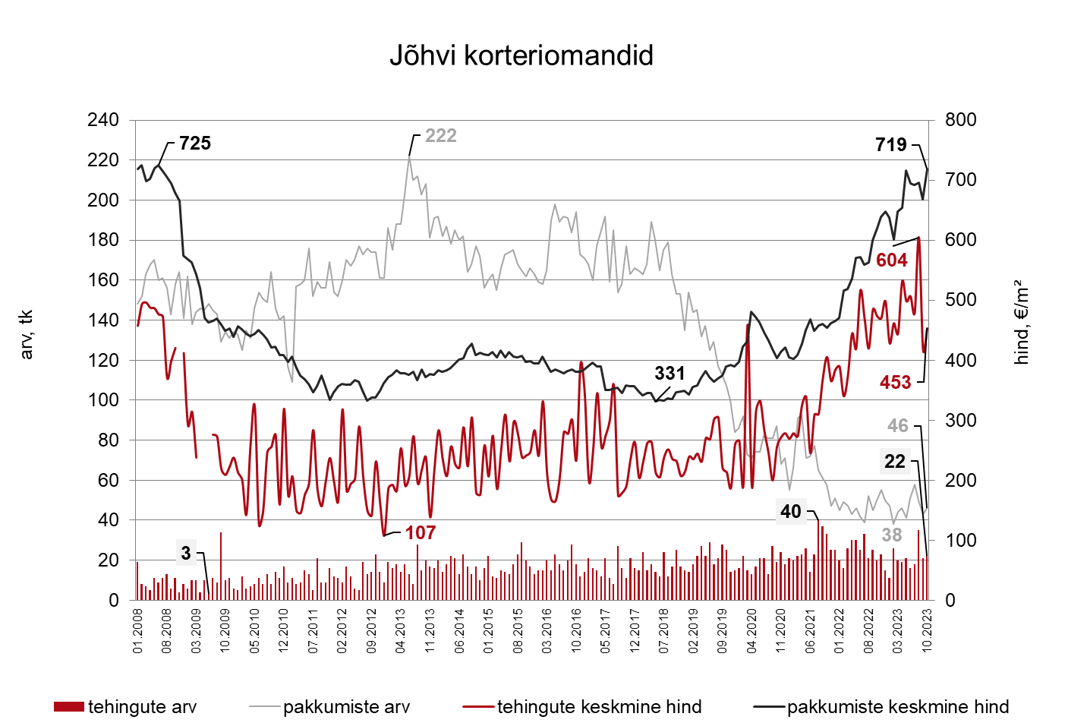
Tehinguhind on muutunud võrreldes:
- hinnatipuga (september 2007): -31%
- põhjaga (detsember 2012): +259%
- eelmise kuuga: +9%
- viimase aasta pakkumishinna ja tehinguhinna vahe: 39%
- kuu kalleim tehing oli: 85 000 €
- viimase aasta keskmise tehinguhinna muutus: -4%
- eelmise kuu tehingute arv: 21
- selle kuu tehingute arv: 22

Slide 23
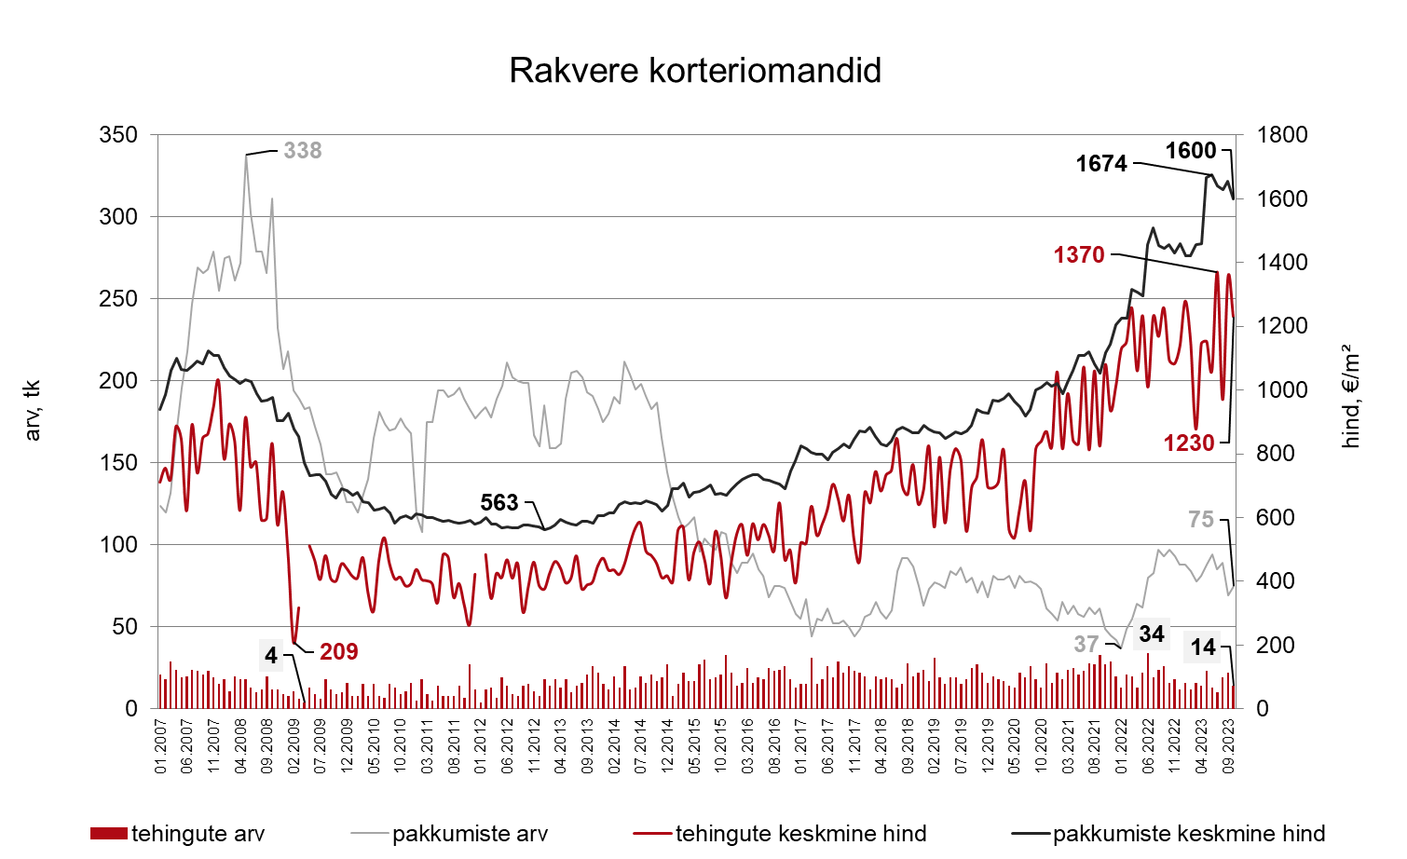
Tehinguhind on muutunud võrreldes:
- hinnatipuga (juuli 2023): -10%
- põhjaga (veebruar 2009): +489%
- eelmise kuuga: -9%
- viimase aasta pakkumishinna ja tehinguhinna vahe: 36%
- kuu kalleim tehing oli: 139 000 €
- viimase aasta keskmise tehinguhinna muutus: +12%
- eelmise kuu tehingute arv: 22
- selle kuu tehingute arv: 14

Slide 24
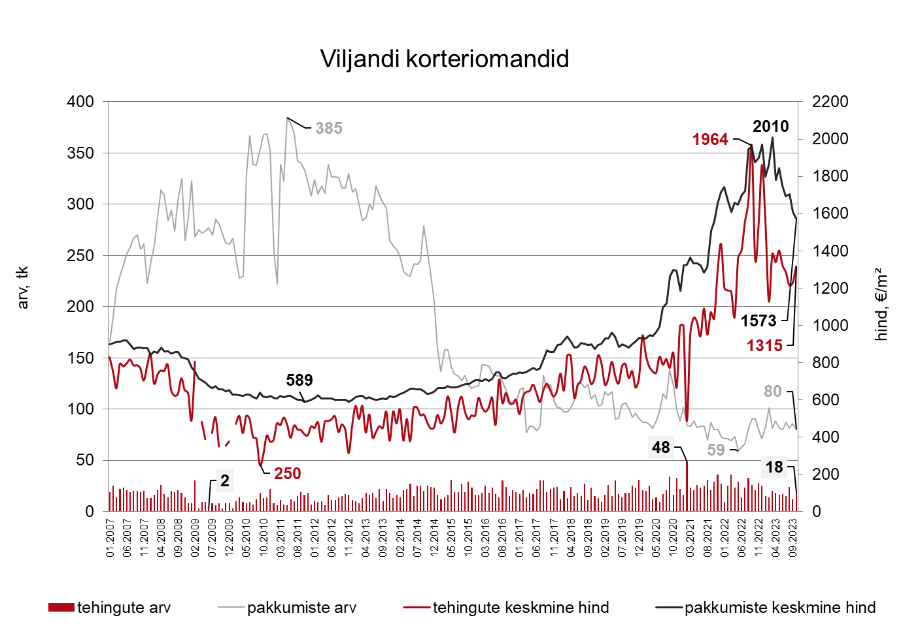
Tehinguhind on muutunud võrreldes:
- hinnatipuga (september 2022): -33%
- põhjaga (september 2010): +427%
- eelmise kuuga: +7%
- viimase aasta pakkumishinna ja tehinguhinna vahe: 31%
- kuu kalleim tehing oli: 119 000 €
- viimase aasta keskmise tehinguhinna muutus: -3%
- eelmise kuu tehingute arv: 12
- selle kuu tehingute arv: 18

Slide 25
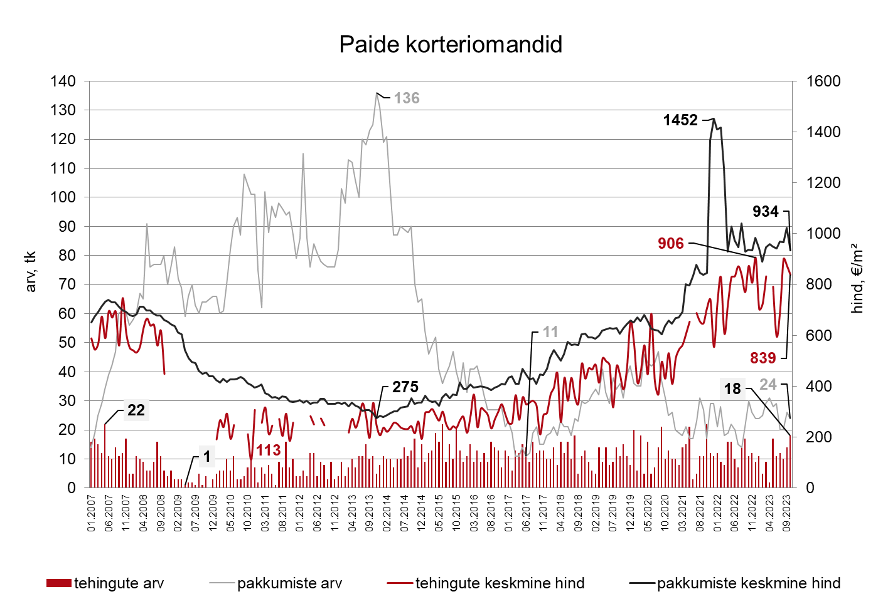
Tehinguhind on muutunud võrreldes:
- hinnatipuga (detsember 2022): -7%
- põhjaga (november 2010): +641%
- eelmise kuuga: -4%
- viimase aasta pakkumishinna ja tehinguhinna vahe: 22%
- kuu kalleim tehing oli: 73 500 €
- viimase aasta keskmise tehinguhinna muutus: -4%
- eelmise kuu tehingute arv: 14
- selle kuu tehingute arv: 18

Slide 26
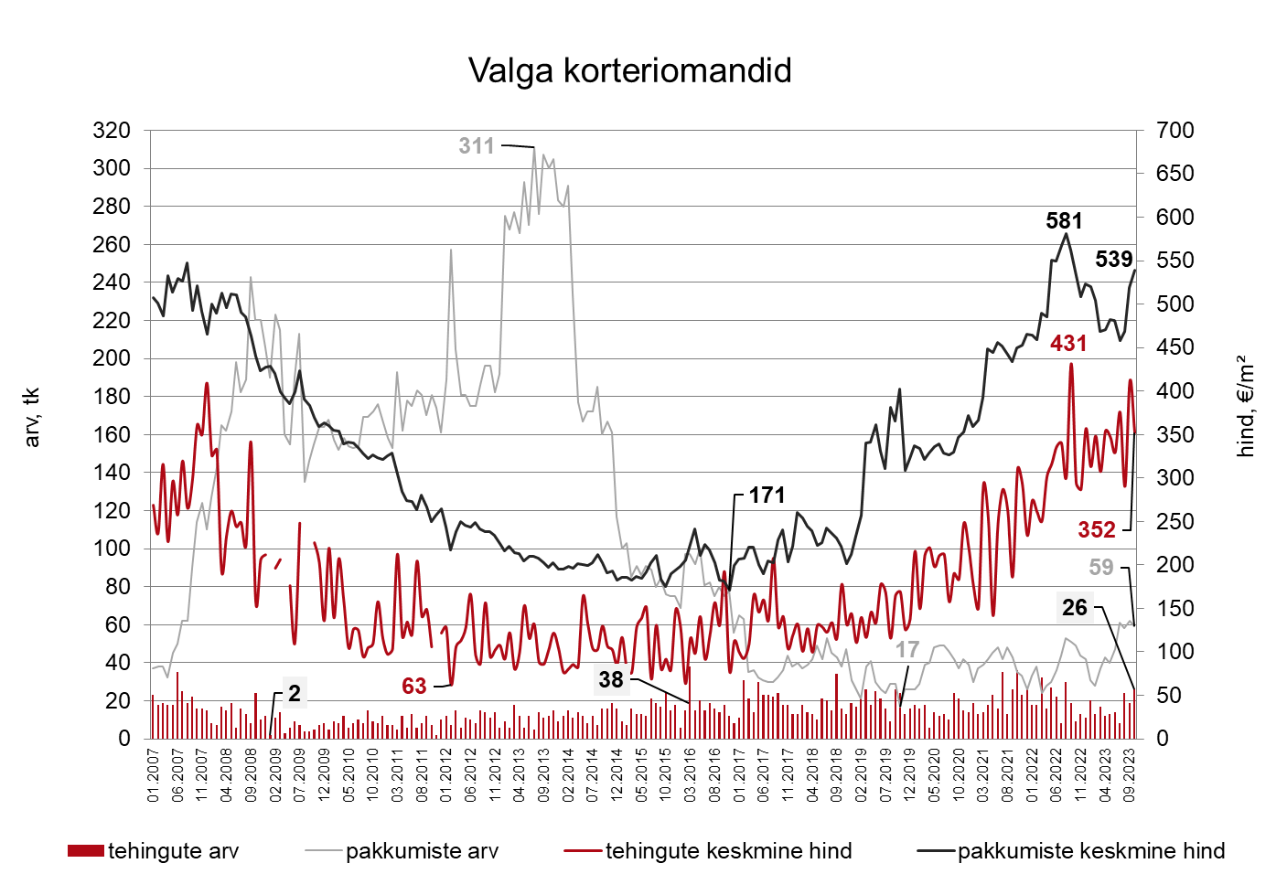
Tehinguhind on muutunud võrreldes:
- hinnatipuga (september 2022): -18%
- põhjaga (veebruar 2012): +463%
- eelmise kuuga: -14%
- viimase aasta pakkumishinna ja tehinguhinna vahe: 47%
- kuu kalleim tehing oli: 54 000 €
- viimase aasta keskmise tehinguhinna muutus: +20%
- eelmise kuu tehingute arv: 19
- selle kuu tehingute arv: 26

Slide 27
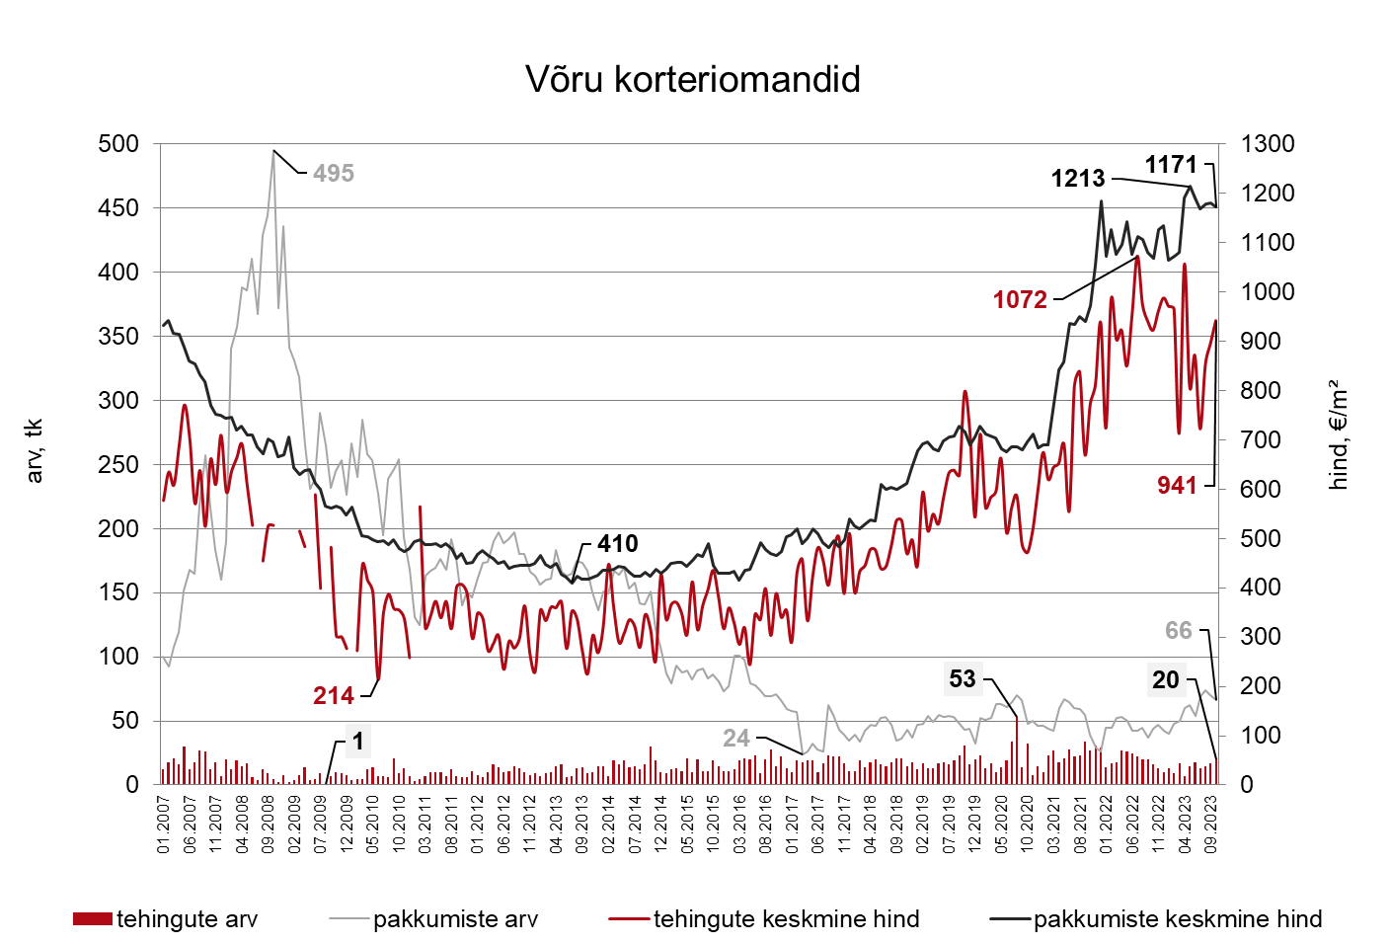
Tehinguhind on muutunud võrreldes:
- hinnatipuga (juuli 2022): -12%
- põhjaga (juuni 2010): +340%
- eelmise kuuga: +5%
- viimase aasta pakkumishinna ja tehinguhinna vahe: 30%
- kuu kalleim tehing oli: 142 000 €
- viimase aasta keskmise tehinguhinna muutus: +2%
- eelmise kuu tehingute arv: 17
- selle kuu tehingute arv: 20

Slide 28
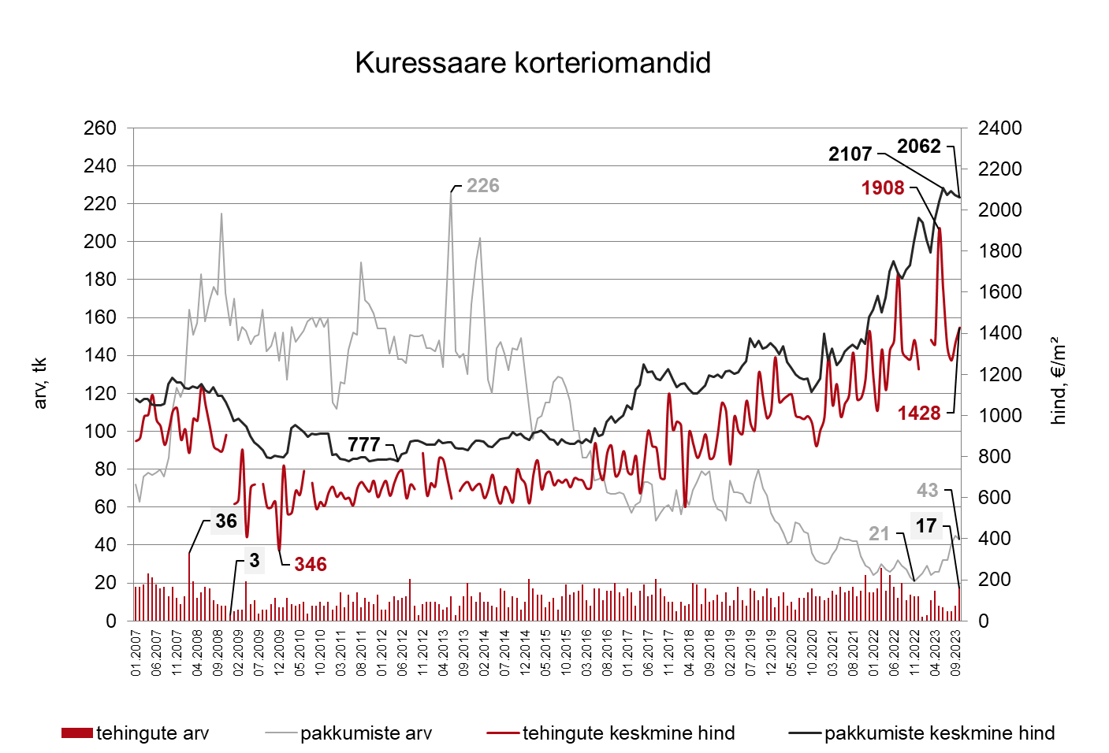
Tehinguhind on muutunud võrreldes:
- hinnatipuga (mai 2023): -25%
- põhjaga (aprill 2009): +312%
- eelmise kuuga: +5%
- viimase aasta pakkumishinna ja tehinguhinna vahe: 43%
- kuu kalleim tehing oli: 220 000 €
- viimase aasta keskmise tehinguhinna muutus: +12%
- eelmise kuu tehingute arv: 8
- selle kuu tehingute arv: 17

Slide 29
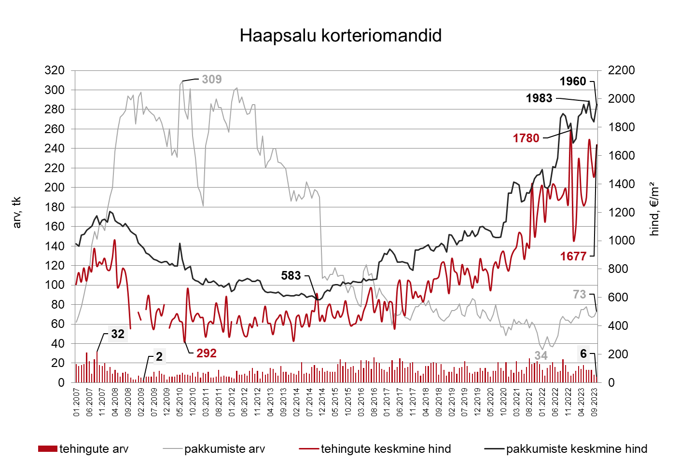
Tehinguhind on muutunud võrreldes:
- hinnatipuga (detsember 2022): -6%
- põhjaga (juuli 2010): +475%
- eelmise kuuga: +16%
- viimase aasta pakkumishinna ja tehinguhinna vahe: 34%
- kuu kalleim tehing oli: 440 000 €
- viimase aasta keskmise tehinguhinna muutus: +23%
- eelmise kuu tehingute arv: 8
- selle kuu tehingute arv: 6

Slide 30
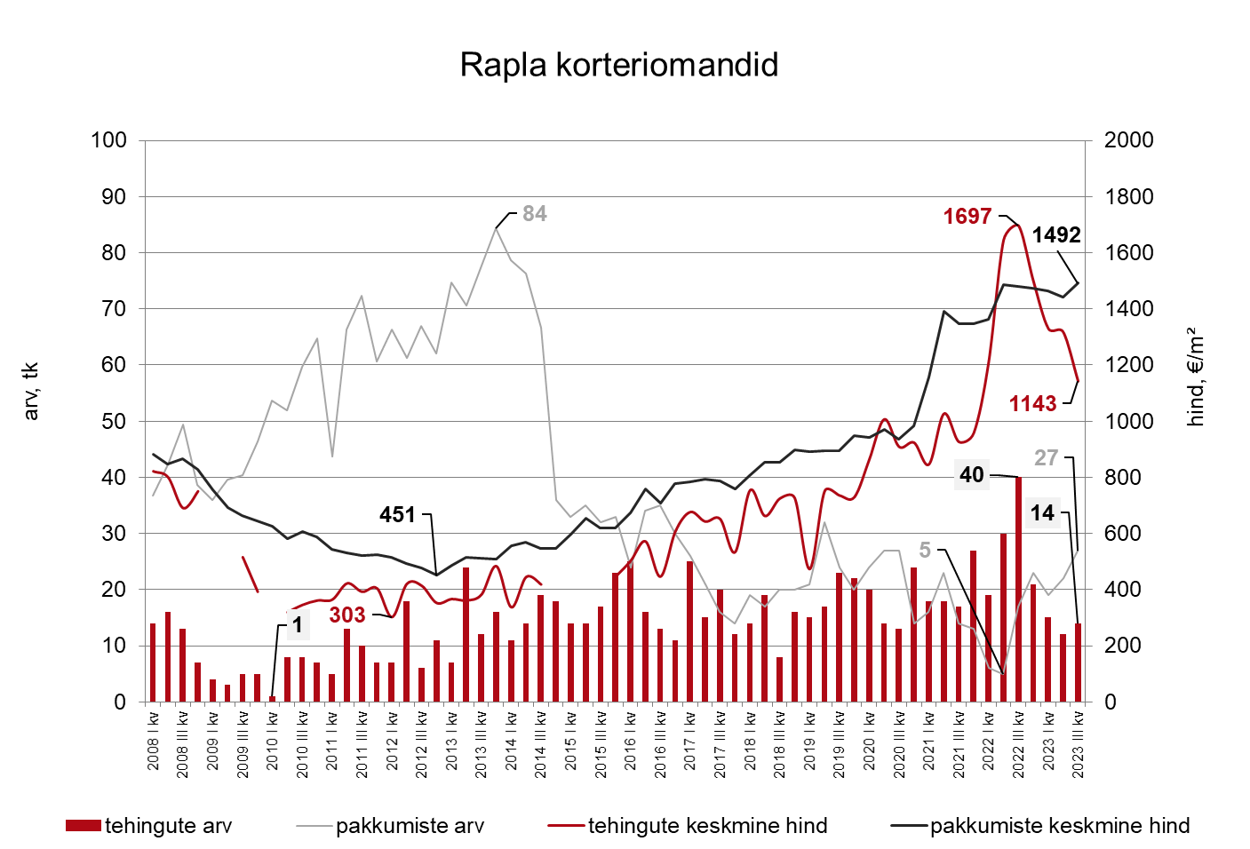
Tehinguhind on muutunud võrreldes:
- hinnatipuga (2022 III kvartal): -33%
- põhjaga (2012 I kvartal): +277%
- eelmise kvartaliga: -13%
- kvartali kalleim tehing: 106 000 €

Slide 31
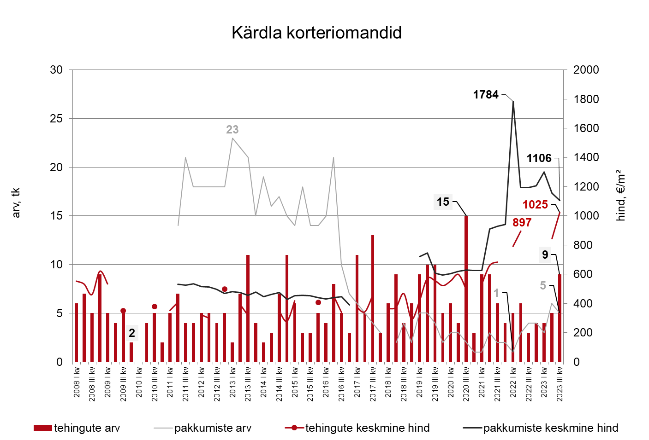
Tehinguhind on muutunud võrreldes:
- hinnatipuga (2022 II kvartal): +14%
- põhjaga (2014 IV kvartal): +270%
- eelmise kvartaliga: +21%
- kvartali kalleim tehing: 93 000 €

Slide 32
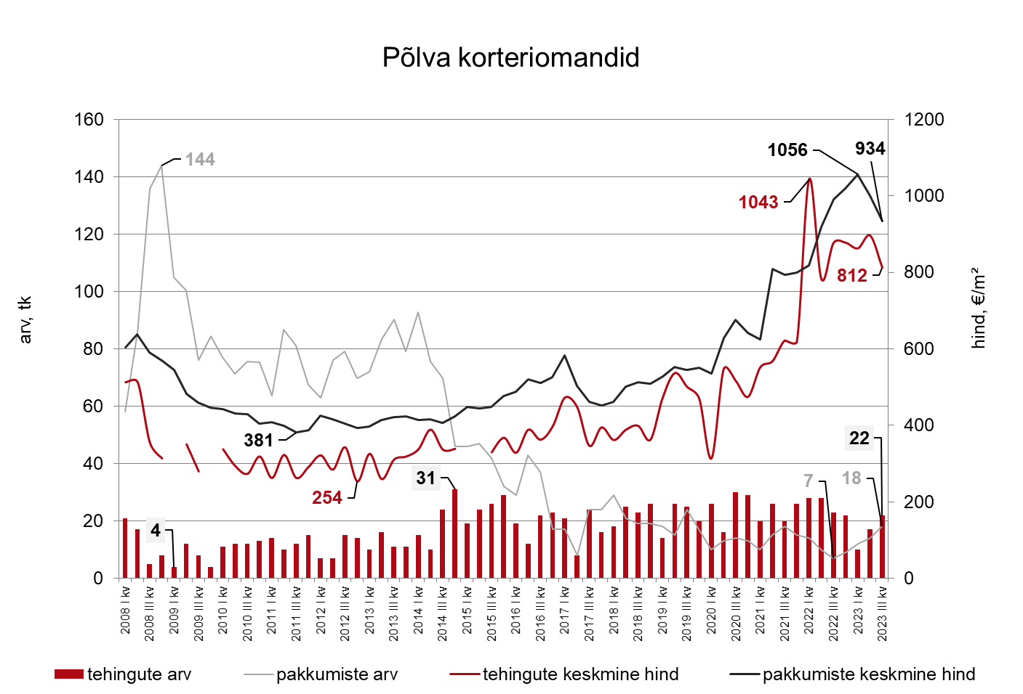
Tehinguhind on muutunud võrreldes:
- hinnatipuga (2022 I kvartal): -22%
- põhjaga (2012 IV kvartal): +220%
- eelmise kvartaliga: -9%
- kvartali kalleim tehing: 89 000 €

Slide 33
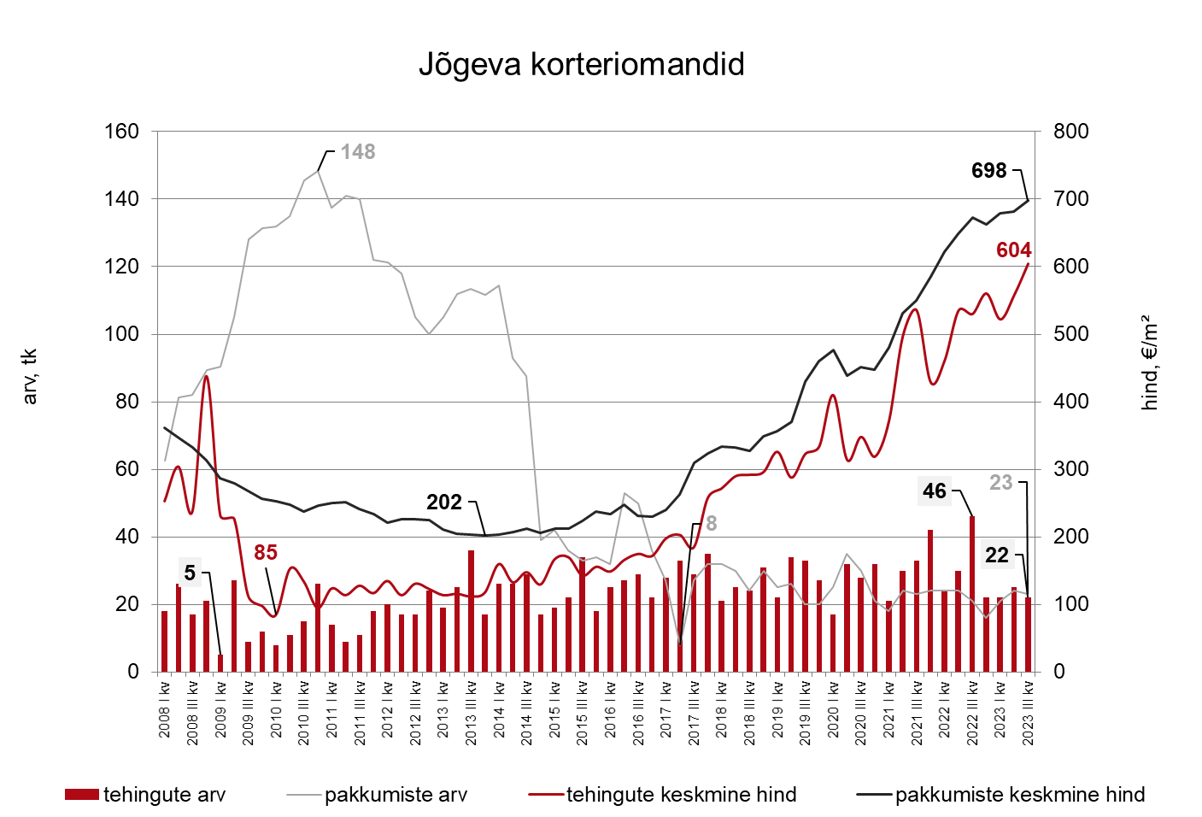
Tehinguhind on muutunud võrreldes:
- hinnatipuga (2022 IV kvartal): +8%
- põhjaga (2010 I kvartal): +611%
- eelmise kvartaliga: +8%
- kvartali kalleim tehing: 50 000 €

